Slide 1
靜宜大學通識課程｜大學入門
圖書館資源研習
資工系新鮮人的知識外掛：
從生成式 AI 到蓋夏寶庫
主講｜蓋夏圖書館 知識服務組 姜義臺
E-mail：pu105b0@pu.edu.tw ｜ 分機 11633
Notes:
開場：歡迎資工系新同學！今天 40 分鐘，我們不講『圖書館要安靜』，講的是怎麼讓圖書館變成你的外掛。先問大家：上次寫報告是先打開 Google、ChatGPT，還是圖書館？（舉手調查）今天的目標就是讓你知道這三者怎麼搭配最強。

Slide 2
課程路線
今天的研習大綱
1
開場與學習目標
5
Easytest 英語練習
2
生成式 IR、AI 與學術倫理
6
數位影像與影音
3
館藏查詢與找書練習
7
語言學習網
4
HyRead 雲端閱讀
8
新生探索任務與回顧
靜宜大學蓋夏圖書館｜大學入門・圖書館資源研習
Notes:
建議時間：1 分鐘。
課後能做到：找到一本與資工相關的書、開啟一項線上學習資源、查證 AI 的一項說法。各段已含示範與練習時間。附錄來源頁不列入課堂配時。
資料來源（查核日：2026-10-09）

Slide 3
01 AI 與資訊檢索
生成式 AI ＋ 資訊檢索（IR）
＝ 生成式 IR
搜尋正在加入「對話、整理與追問」
傳統檢索：輸入關鍵字，自己閱讀結果。
生成式搜尋：用自然語言提問，取得整合回答與來源。
檢索增強生成（Retrieval-Augmented Generation，簡稱 RAG) 會先找資料，再依資料生成回答。
仍要核對原文，且一般 AI 對話不一定啟用檢索。
靜宜大學蓋夏圖書館｜大學入門・圖書館資源研習
Notes:
建議時間：2 分鐘。
把式子當作課堂概念化說法，不是正式數學定義，也不把所有生成式檢索等同 RAG。可用「查食譜」與「整理食譜」的差別解釋。RAG 可連接檢索內容與生成，但不能保證零錯誤。
檢索增強生成（Retrieval-Augmented Generation，簡稱 RAG）是一種結合「外部知識檢索」與「大型語言模型（LLM）」的 AI 架構。它讓 AI 在生成回答前，先去查閱指定的資料庫或文件，藉此提供最新、更精準且可追溯的資訊。
資料來源（查核日：2026-10-09）
https://arxiv.org/abs/2005.11401
https://tdcenter.pu.edu.tw/p/412-1061-4972.php?Lang=zh-tw

Slide 4



從「找連結」到「拿答案」
傳統搜尋（IR）
生成式 IR
輸入關鍵字
得到一串排序過的連結
自己點、自己讀、自己判斷
用自然語言直接提問
AI 讀過多個來源，生成整合答案（常附引用）
又快又順，但「信不信」由你負責
生成式 IR ＝ 先「檢索」相關資料，再由 AI「生成」答案。 找資料的入口變了，查證的責任沒變。
靜宜大學蓋夏圖書館｜大學入門・圖書館資源研習
Notes:
比喻：傳統搜尋像圖書館員給你一張書單，你自己去翻；生成式搜尋像請學長直接講重點——超快，但學長偶爾會記錯，甚至很有自信地記錯。資工系的同學可以留意：這背後就是『檢索 + 生成』兩段式架構，業界常叫 RAG（檢索增強生成）。

Slide 5
答案越來越近，來源越來越遠
8%
15%
1%
有 AI 摘要時
點擊一般搜尋連結的比例
沒有 AI 摘要時
點擊一般搜尋連結的比例
點擊 AI 摘要中
所引用來源的比例
2025 年 3 月，約每 5 次 Google 搜尋就有 1 次出現 AI 摘要；看到摘要的人，更常「看完就走」。
資料來源：Pew Research Center（2025-07-22），分析 900 位美國成人的 Google 瀏覽紀錄
靜宜大學蓋夏圖書館｜大學入門・圖書館資源研習
Notes:
Pew 研究中心分析 900 位美國成人在 2025 年 3 月的 Google 搜尋：有 AI 摘要時點擊一般連結只有 8%，沒有摘要時是 15%；而 AI 摘要裡附的來源，只有 1% 的人會點。翻成白話：大家越來越相信『懶人包』。問題是，懶人包是誰寫的？寫對了嗎？這就是下一頁要談的。

Slide 6

AI 也會一本正經地胡說八道
研究者請 GPT-3.5 與 GPT-4 針對 42 個主題寫短篇文獻回顧，再逐筆查核 636 筆參考文獻：
55%
18%
43% / 24%
GPT-3.5 的參考文獻
是完全捏造的
GPT-4 的參考文獻
仍是完全捏造的
就算文獻真的存在，
仍有卷期頁碼等實質錯誤
✔ 黃金守則：AI 給的每一筆文獻，都要到館藏查詢系統或學術資料庫確認「真的存在、內容相符」。
資料來源：Walters, W. H., & Wilder, E. I. (2023). Fabrication and errors in the bibliographic citations generated by ChatGPT. Scientific Reports, 13, 14045.
靜宜大學蓋夏圖書館｜大學入門・圖書館資源研習
Notes:
這叫『幻覺』（hallucination）。2023 年《Scientific Reports》的研究：GPT-3.5 給的文獻 55% 根本不存在，GPT-4 進步到 18%，但真的那些也還有不少錯誤。最可怕的是，假文獻長得非常像真的——期刊名是真的、格式漂亮。所以 AI 給你書單，請把它當『尋寶線索』，不是『寶藏本身』。查證的地方：就是待會要介紹的館藏查詢系統。

Slide 7



AI 工具怎麼挑？四大類一次看
資料庫內建 AI
學術搜尋與文獻分析
最推薦的起點：內容來自權威資料庫
找論文、看引用關係
Scopus AI、Web of Science Research Assistant、EBSCOhost AI Insights、ScienceDirect AI 閱讀助理
Consensus、Semantic Scholar、ResearchRabbit、SciSpace
知識管理與視覺化
通用型生成式 AI
整理筆記、把文字變圖表
翻譯、程式協作、發想
NotebookLM（以你上傳的文件為依據）、Napkin AI
ChatGPT、Claude、Gemini、Microsoft Copilot
🔗 蓋夏圖書館｜生成式 AI 學術應用工具選介
靜宜大學蓋夏圖書館｜大學入門・圖書館資源研習
Notes:
圖書館整理了一份『生成式 AI 學術應用工具選介』，分四類。給大一的建議：寫報告找文獻，先從學校買的資料庫內建 AI 開始，例如 Scopus AI、EBSCO 的 AI Insights，因為它的答案背後是真的學術文獻；通用型 AI（ChatGPT、Claude、Gemini、Copilot）很適合發想、翻譯、debug，但別把它當成文獻來源。完整清單請掃頁面連結。

Slide 8




學術倫理：靜宜大學 GEN-AI 使用指引四原則
避免抄襲、正確引用
合法使用資源
AI 產出當作靈感與參考，加入自己的修改與貢獻；依學術格式引用所有來源，包括 AI。
尊重資料所有者的權利；不把他人個資或敏感資料丟進 AI。
文化敏感與包容
輔助定位、批判思考
避免產出冒犯或歧視他人的內容，尊重不同文化與觀點。
AI 是輔助工具，不是全部；審核、修改它的輸出，判斷與責任在你。
🔗 靜宜大學教學發展中心｜生成式人工智慧（GEN-AI）使用指引與規範
靜宜大學蓋夏圖書館｜大學入門・圖書館資源研習
Notes:
學校教發中心訂有《生成式人工智慧使用指引與規範》，濃縮成四句話：一、AI 寫的不能直接當成你寫的，要引用、要加入自己的東西；二、資料要合法，別把同學個資餵給 AI；三、注意文化與包容；四、AI 是副駕駛，方向盤在你手上。另外，每門課老師對 AI 的規定可能不同，交作業前請看課綱或直接問老師。

Slide 9
AI 生成的東西，有著作權嗎？
AI 本身
使用 AI 的安全習慣
不是人，不能當著作人
註明用了哪個 AI、做了什麼
事實與引用一律回頭查證
保留草稿與提示詞紀錄
AI 產出也可能侵害他人著作權，引用前確認來源
完全由 AI 生成、沒有人類創意
我國智慧財產局見解：不受著作權法保護
人類有實質的創作貢獻
較有機會受保護（美國著作權局登記指引亦採此立場）
資料來源：經理人《AI 生成內容有著作權嗎？》；智慧財產局《智慧財產權月刊》VOL.315；靜宜大學 GEN-AI 使用指引
靜宜大學蓋夏圖書館｜大學入門・圖書館資源研習
Notes:
著作權的關鍵字是『人類的精神創作』。AI 不是人，不能當作者；完全由 AI 生成、沒有人的創意，智慧局的見解是不受保護；如果你有實質的創作貢獻，比較有機會。反過來，AI 產出的內容也可能長得很像別人的作品，你拿去用就可能踩到別人的著作權。所以：標註、查證、留紀錄，三件事做好，基本上就很安全。（註：各國實務仍在發展，以最新法規為準。）

Slide 10
AI 工具怎麼挑？四大類一次看
資料庫內建 AI
學術搜尋與文獻分析
最推薦的起點：內容來自權威資料庫
找論文、看引用關係
Scopus AI、Web of Science Research Assistant、EBSCOhost AI Insights、ScienceDirect AI 閱讀助理
Consensus、Semantic Scholar、ResearchRabbit、SciSpace
知識管理與視覺化
通用型生成式 AI
整理筆記、把文字變圖表
翻譯、程式協作、發想
Gemini Notebook (原稱NotebookLM)（以你上傳的文件為依據）、Napkin AI
ChatGPT、Claude、Gemini、Microsoft Copilot
🔗 蓋夏圖書館｜生成式 AI 學術應用工具選介
靜宜大學蓋夏圖書館｜大學入門・圖書館資源研習
Notes:
圖書館整理了一份『生成式 AI 學術應用工具選介』，分四類。給大一的建議：寫報告找文獻，先從學校買的資料庫內建 AI 開始，例如 Scopus AI、EBSCO 的 AI Insights，因為它的答案背後是真的學術文獻；通用型 AI（ChatGPT、Claude、Gemini、Copilot）很適合發想、翻譯、debug，但別把它當成文獻來源。完整清單請掃頁面連結。

Slide 11
01 AI 與資訊檢索
讓 AI 協助拆解研究問題
示範主題：生成式 AI 對程式學習的影響
「我是資工系大一學生，要做 3 分鐘課堂報告。
請把主題拆成可查資料的問題，列出中英文關鍵詞，
並建議適合查找的資料類型。
不要編造書名或文獻。無法確認時請說明。」
可用關鍵詞：程式學習、生成式 AI、programming education
下一步：用這些詞到館藏系統或資料庫實際查找。
靜宜大學蓋夏圖書館｜大學入門・圖書館資源研習
Notes:
建議時間：1.5 分鐘。
可邀請一位同學補上研究範圍，例如初學者、Python 或學習動機。提示詞為教學示例，不是假設工具已查到真實研究。要求不要編造也不保證不會編造。
資料來源（查核日：2026-10-09）
https://tdcenter.pu.edu.tw/p/412-1061-4972.php?Lang=zh-tw

Slide 12
01 AI 與資訊檢索
AI 的答案也需要 Debug
來源真的存在嗎？
打開原始連結，核對作者、日期、書名或文章名稱。
原文真的這樣說嗎？
查看前後文，分清楚研究結果、意見與 AI 推論。
內容適合這次作業嗎？
確認版本、研究對象與限制。程式碼要理解並自行測試。
查證紀錄建議：主張／原始來源／核對結果
靜宜大學蓋夏圖書館｜大學入門・圖書館資源研習
Notes:
建議時間：1.5 分鐘。
提問：有網址就一定正確嗎？讓學生回答後補充：連結存在不等於連結支持那句話。鼓勵用兩個獨立且可靠的來源交叉檢查重要說法。
資料來源（查核日：2026-10-09）
https://tdcenter.pu.edu.tw/p/412-1061-4972.php?Lang=zh-tw

Slide 13
01 AI 與資訊檢索
作業中的 AI 使用與學術誠信
先確認老師的規定
哪些任務可以使用 AI？是否要附提示詞與修改紀錄？
清楚說明自己的貢獻
揭露工具、使用日期、用途與人工查核方式。
保護資料與他人作品
不上傳帳密、個資或未獲授權的完整教材與檔案。
揭露示例：我使用＿＿協助發想關鍵詞，並自行查閱原始資料、
核對內容及完成分析。
靜宜大學蓋夏圖書館｜大學入門・圖書館資源研習
Notes:
建議時間：2 分鐘。
依靜宜大學 GEN-AI 指引，強調查證、引用、合法資料與自主判斷。示例僅供說明，實際格式應遵循教師要求。不要把 AI 生成的程式或報告直接當成自己的理解。
資料來源（查核日：2026-10-09）
https://tdcenter.pu.edu.tw/p/412-1061-4972.php?Lang=zh-tw

Slide 14
01 AI 與資訊檢索
引用與授權都要看
「有註明來源」不代表可以任意使用
引用文字
保留自己的論述，清楚區分引文，標示作者、作品與出處。
使用圖片、影片與程式碼
檢查授權及使用範圍；剪輯、改作或上傳分享需另行確認。
交作業前
檢查引用格式、素材授權，以及 AI 使用揭露。
靜宜大學蓋夏圖書館｜大學入門・圖書館資源研習
Notes:
建議時間：1 分鐘。
用「把串流影片剪成精華放上社群」當反例。智慧財產局指出，即使註明出處，不符合理使用或沒有授權仍可能侵權。此頁是一般教學原則，不替個案判定合理使用。
資料來源（查核日：2026-10-09）
https://www.tipo.gov.tw/tw/copyright/774-5041.html
https://tdcenter.pu.edu.tw/p/412-1061-4972.php?Lang=zh-tw

Slide 15
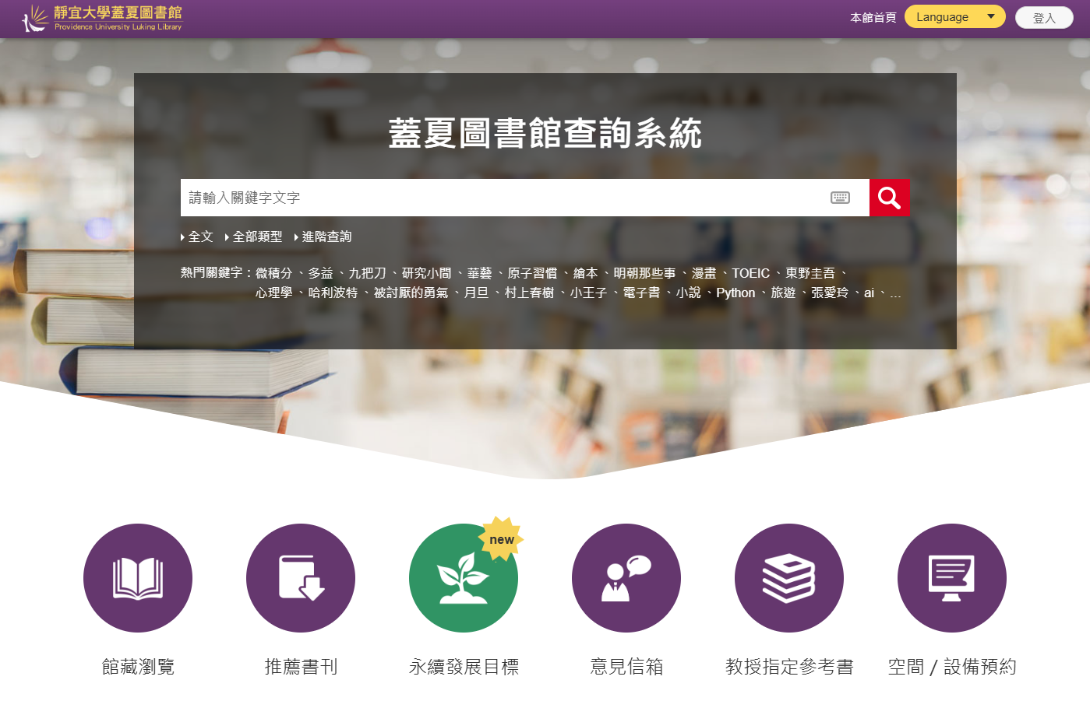
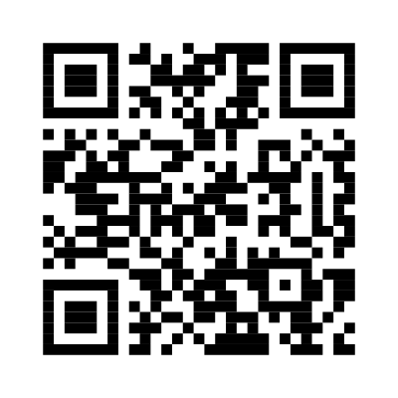
02 找到第一本書
館藏查詢：從需求選關鍵字
想學什麼？先用主題查找
程式入門
Python、程式設計、programming
資工基礎
資料結構、演算法、data structures
搜尋結果太少或太多
換同義詞、縮短詞組，或依介面使用書名／作者等欄位。
webpacx.lib.pu.edu.tw
靜宜大學蓋夏圖書館｜大學入門・圖書館資源研習
館藏查詢入口
Notes:
建議時間：2 分鐘。
現場開啟館藏系統，先示範查「Python」。依當天實際介面選擇欄位；不要把整段自然語言直接當成唯一查詢詞。此處是主題查詢例，不保證每次有相同結果。
資料來源（查核日：2026-10-09）
https://webpacx.lib.pu.edu.tw/
https://library.pu.edu.tw/p/426-1054-37.php?Lang=zh-tw

Slide 16
02 找到第一本書
查到書之後，先讀懂館藏資訊
書名、作者與出版年
確認是不是想找的書；資訊科技類也要注意版本。
館藏地與索書號
館藏地告訴你去哪一區；索書號協助你找到書架位置。
館藏狀態與資料類型
查看可借、借出或其他狀態；電子書依連結及授權使用。
示範提醒：畫面中的館藏狀態會隨借閱情形改變
靜宜大學蓋夏圖書館｜大學入門・圖書館資源研習
Notes:
建議時間：2 分鐘。
在真實查詢結果挑一本書，指給學生看館藏地、索書號、狀態。讓同學用手機記錄，不要只記書名。館藏系統查到的電子資源仍可能需要認證。
資料來源（查核日：2026-10-09）
https://webpacx.lib.pu.edu.tw/
https://library.pu.edu.tw/p/426-1054-37.php?Lang=zh-tw

Slide 17
02 找到第一本書
找到書，也要完成借閱
15
30
冊圖書
天借期
大學部學生的一般圖書借閱權限
先記下館藏地與索書號，再到書架找書。
持學生證至服務櫃檯，或依指示使用自助借書機。
登入個人紀錄查看到期日，續借依當時規則辦理。
借閱權限以圖書館最新公告與個人紀錄為準
靜宜大學蓋夏圖書館｜大學入門・圖書館資源研習
Notes:
建議時間：2 分鐘。
依圖書館借閱權限頁，大學部可外借圖書 15 冊、借期 30 天。這不是所有特殊館藏的通用規則。提醒借書是借閱登記，書拿在手上不代表完成。
資料來源（查核日：2026-10-09）
https://library.pu.edu.tw/p/426-1054-37.php?Lang=zh-tw

Slide 18
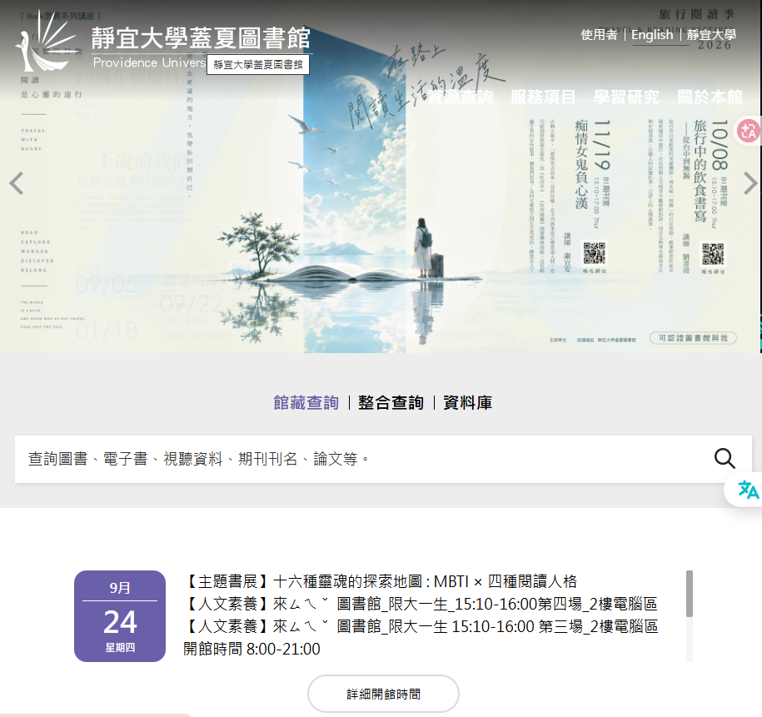
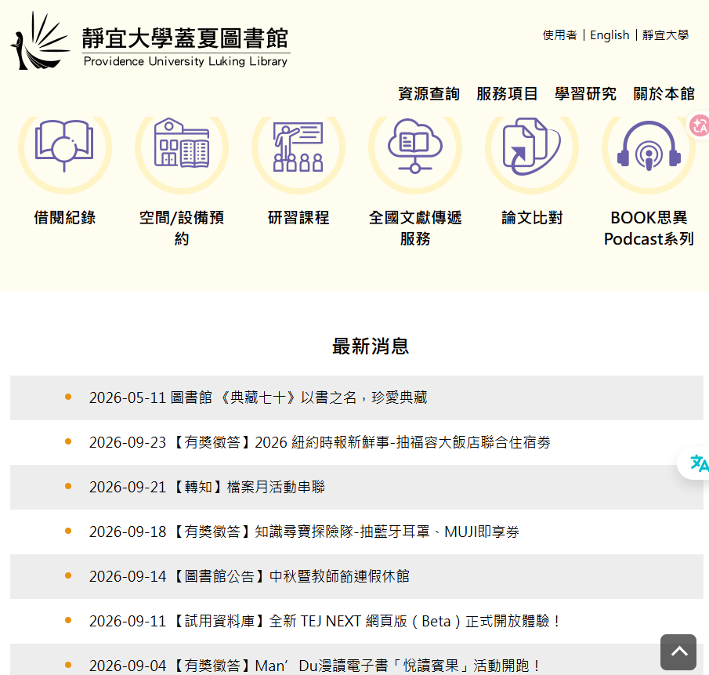
靜宜大學蓋夏圖書館https://library.pu.edu.tw
02 找到第一本書

Slide 19
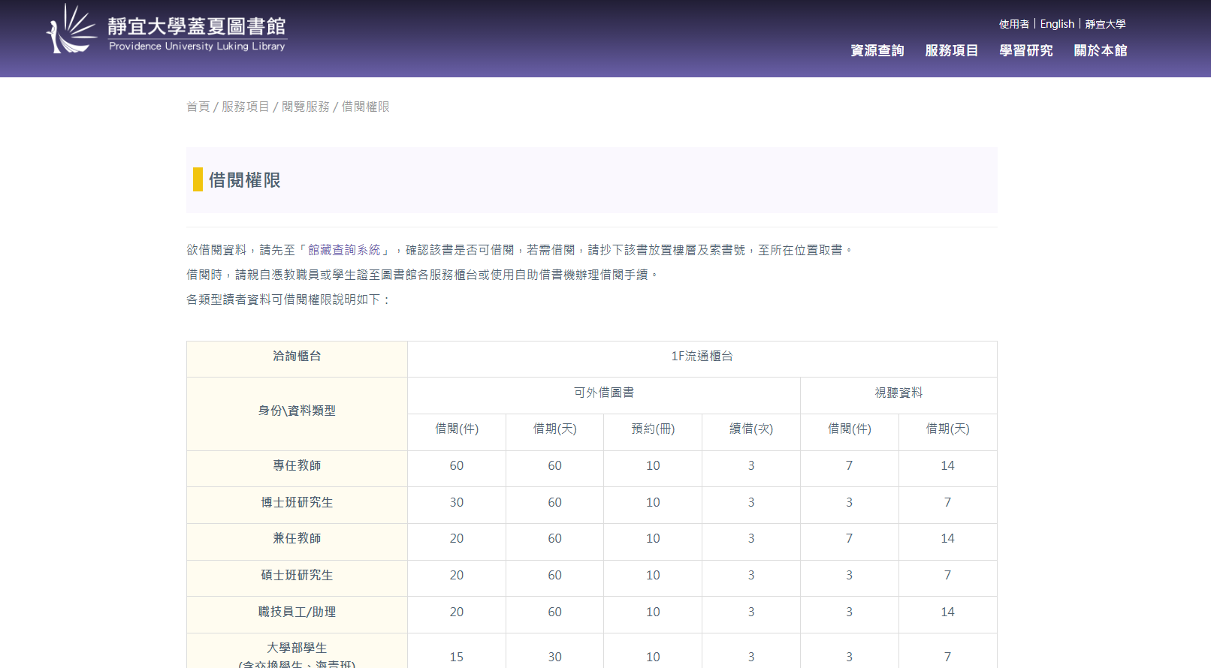
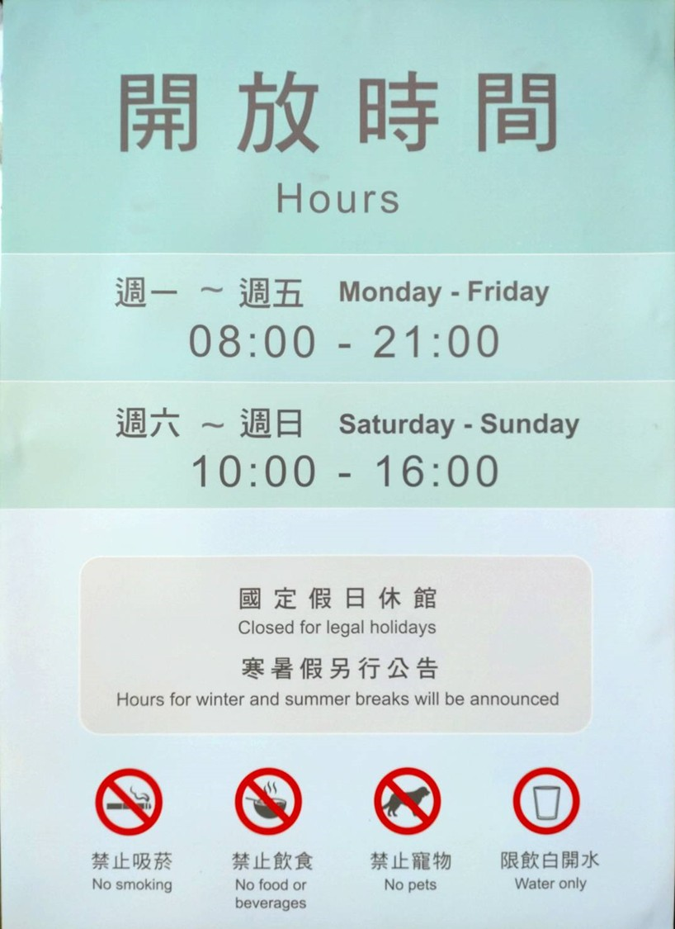

Slide 20
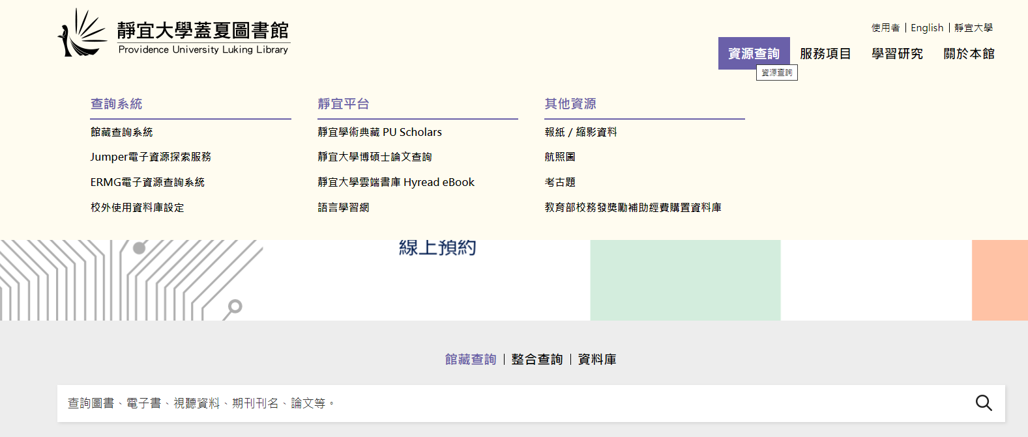
02 找到第一本書

Slide 21
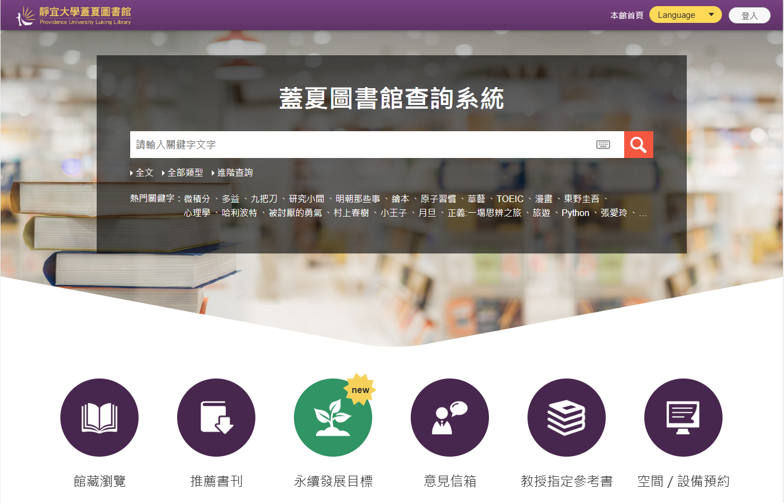
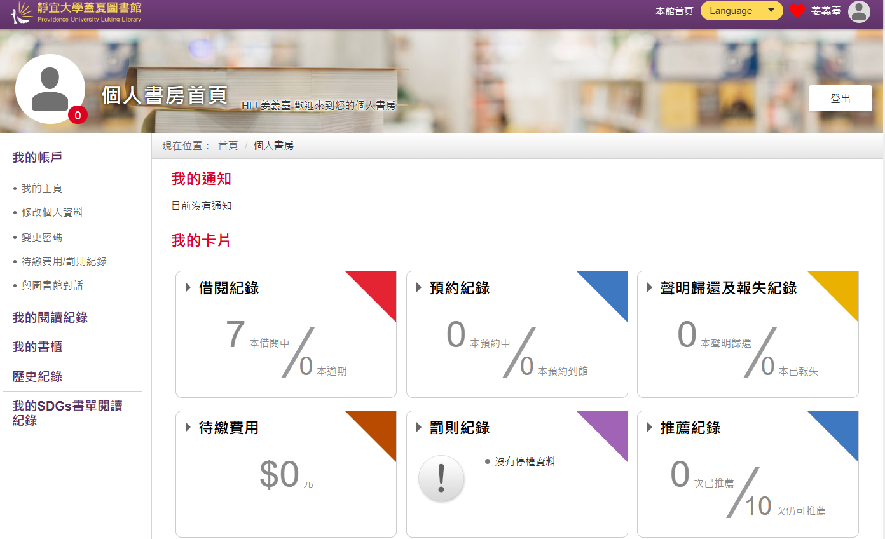
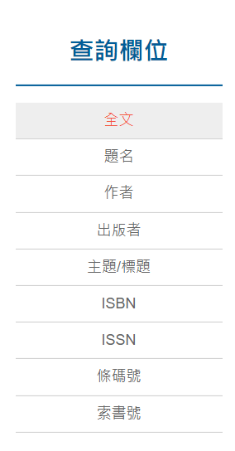
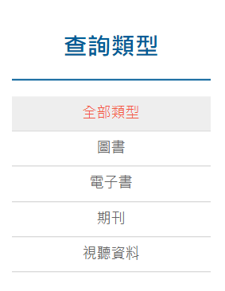
https://webpacx.lib.pu.edu.tw
02 找到第一本書
個人書房

Slide 22
02 找到第一本書
2 分鐘找書挑戰
找一本與你的科系有關的書
1 選一個主題
Python、AI、資訊安全，或你最想學的主題。
2 記下書目與位置
書名、館藏地、索書號、目前狀態。
3 和旁邊同學核對
你知道去哪裡找？現在能不能借？
靜宜大學蓋夏圖書館｜大學入門・圖書館資源研習
Notes:
建議時間：2 分鐘。
前 80 秒讓學生查找，後 40 秒請一人回答位置與狀態。這也對應新生探索活動任務二，但活動核章仍由櫃檯確認。若現場連線不順，改由講師投影示範。
資料來源（查核日：2026-10-09）
https://webpacx.lib.pu.edu.tw/
https://library.pu.edu.tw/p/406-1054-75298,r13.php?Lang=zh-tw

Slide 23
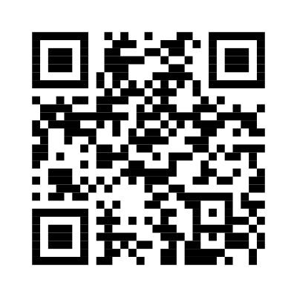
03 手機也是閱讀入口
HyRead ebook 靜宜大學雲端書庫
先登入靜宜大學，再找想讀的內容
以 e 校園帳號密碼登入。
依主題或關鍵字搜尋電子書。
語言學習也有 TOEIC、英檢等有聲書資源。
練習主題：程式設計／時間管理／英語學習
pu.ebook.hyread.com.tw
靜宜大學蓋夏圖書館
Notes:
建議時間：2 分鐘。
示範學校專屬入口，確認機構是靜宜大學。登入依學校官方語言學習網的 HyRead 說明。這裡不列未確認的借閱冊數與借期，各書以平台顯示為準。
資料來源（查核日：2026-10-09）
https://library.pu.edu.tw/p/426-1054-22.php?Lang=zh-tw
https://pu.ebook.hyread.com.tw/

Slide 24
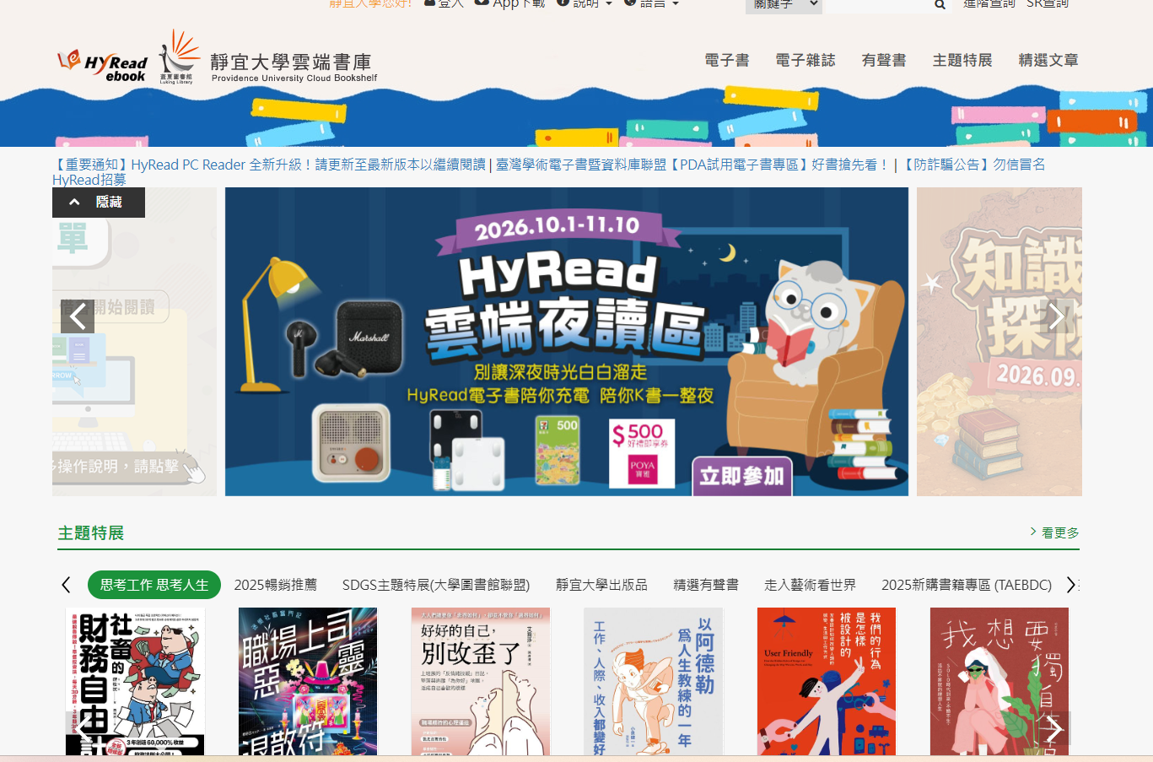
03 手機也是閱讀入口
HyRead 的借閱與閱讀流程
01 登入與查找
選擇靜宜大學，輸入主題，打開書籍詳細資料。
02 確認可用方式
依畫面借閱、閱讀或預約，查看借期與可用複本。
03 進入書房或書櫃
開啟已借內容。使用 App 時，依平台指示同步及下載。
HyRead 操作說明：借閱方式與閱讀功能依書籍格式及授權而異
靜宜大學蓋夏圖書館｜大學入門・圖書館資源研習
20
Notes:
建議時間：2 分鐘。
先示範網頁，再簡介 HyRead App 的學校選擇、登入與書櫃同步。平台介面可能更新，以現場標示為準。不要承諾所有內容皆可離線、列印或無限借閱。
資料來源（查核日：2026-10-09）
https://pu.ebook.hyread.com.tw/
https://taebc.ebook.hyread.com.tw/Template/RWD3.0/QA.jsp

Slide 25
03 手機也是閱讀入口
一本電子書，也能幫你學好程式
今天的閱讀任務
找一本入門書，先看目錄與試閱。
選一個目前課堂會用到的概念。
讀完後，用自己的話寫 50 字筆記。
可搭配 AI：請它針對「你的筆記」提兩個問題，
再回到書中找依據。
靜宜大學蓋夏圖書館｜大學入門・圖書館資源研習
Notes:
建議時間：1 分鐘。
這是建議學習方法，並非平台特定功能。閱讀速度不是目標，能解釋才算有學到。提醒學生不可把整本受授權限制的電子書上傳到外部 AI。
資料來源（查核日：2026-10-09）
https://tdcenter.pu.edu.tw/p/412-1061-4972.php?Lang=zh-tw
https://pu.ebook.hyread.com.tw/

Slide 26
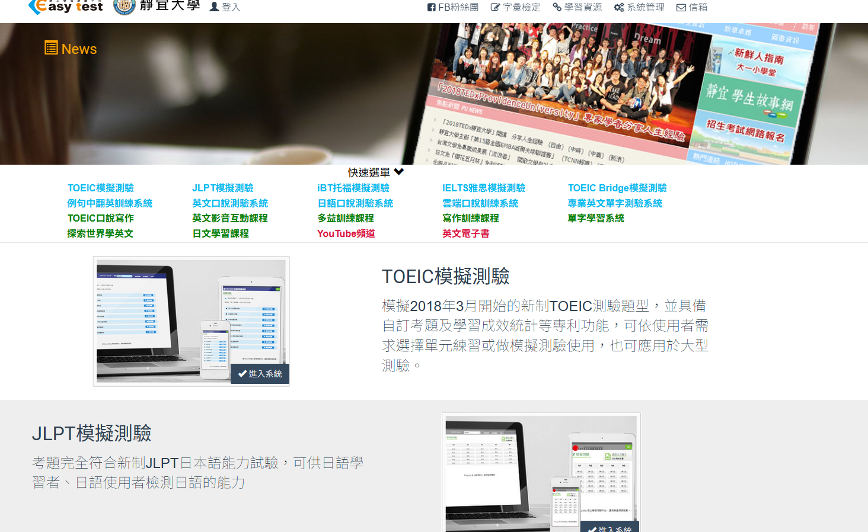
04 英語練習也有資源
Easytest 線上學習測驗平台
TOEIC 與英檢練習
從語言學習網的 Easytest 入口進入。
依校方入口完成身分認證。
選擇已開通的測驗或學習項目，安排分段練習。
模擬練習成績用來找出弱點，
正式檢定、抵免或畢業要求另依校方規定。
Easytest 入口：easytest.lib.pu.edu.tw
靜宜大學蓋夏圖書館
Notes:
建議時間：2 分鐘。
官方英語學習頁確認本校 Easytest 及 TOEIC 模擬測驗。英檢為授課者指定範圍，實際可用英檢級別與題庫請依登入後已開通模組示範，不預設全套皆可使用。可同時指出語言學習網的 GEPT 全民英檢官方資源。
資料來源（查核日：2026-10-09）
https://library.pu.edu.tw/p/426-1054-22.php?Lang=zh-tw
https://easytest.lib.pu.edu.tw/
授課者指定：Easytest TOEIC、英檢測驗系統

Slide 27
04 英語練習也有資源
英語練習：把錯題變成下次的提示
先做一小段
選聽力或閱讀題組，不急著一次完成整回模擬考。
找到錯誤原因
是單字不懂、句子沒聽清楚，還是題意判斷錯誤？
補強後再練
整理 5 個詞彙或一個文法重點，下次用相近題型檢查。
資工英文例：input、output、error、function、variable
靜宜大學蓋夏圖書館｜大學入門・圖書館資源研習
Notes:
建議時間：2 分鐘。
講師示範登入後實際可用的題組與作答方式，投影帳號輸入時避免顯示密碼。學習流程為建議，不假設平台一定有某種錯題報表。若登入不可用，改以題型與個人錯題紀錄示範。
資料來源（查核日：2026-10-09）
https://library.pu.edu.tw/p/426-1054-22.php?Lang=zh-tw
https://easytest.lib.pu.edu.tw/

Slide 28
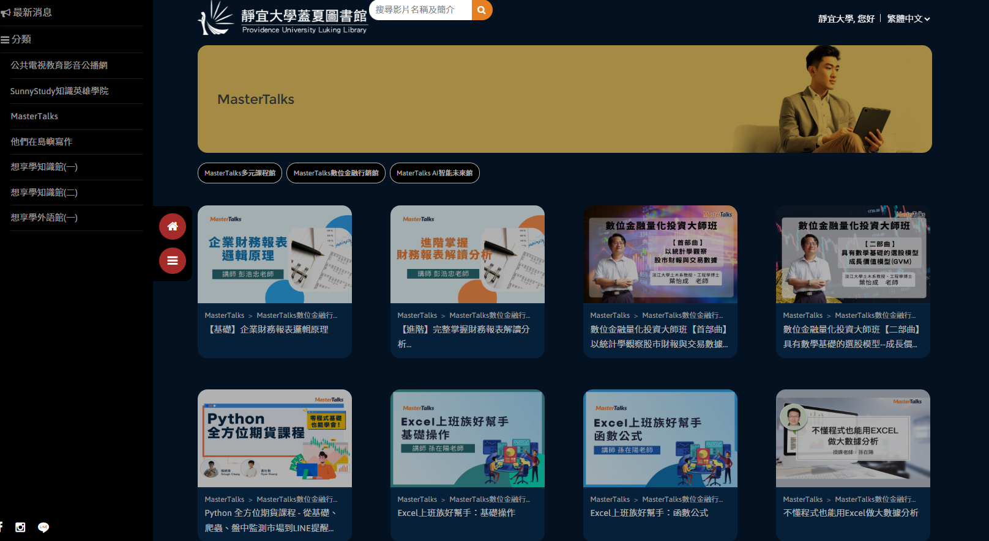
05 數位影像與影音
影音資源：用另一種方式理解世界
想享學外語館（iVideo）
以影音課程接觸不同語言，補充課堂外的學習。
MasterTalks AI 智能未來館
從圖書館電子資源入口查找科技相關影音課程。
空中英語影音資源
利用主題頻道與每日內容，練習聽力和閱讀。
建議入口：Jumper 電子資源探索服務
靜宜大學蓋夏圖書館
Notes:
建議時間：2 分鐘。
這頁選用可由校方公開頁確認的影音資源。示範在 Jumper 用平台名稱查找，閱讀使用說明後連線。MasterTalks 見圖書館購置資料庫頁；具體影片、可用範圍與期限依當日授權。
資料來源（查核日：2026-10-09）
https://library.pu.edu.tw/p/426-1054-22.php?Lang=zh-tw
https://library.pu.edu.tw/p/426-1054-19.php?Lang=zh-tw
https://jumper.lib.pu.edu.tw/

Slide 29
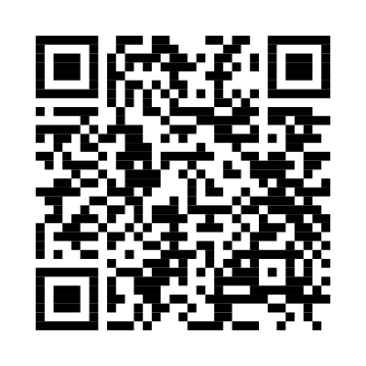
06 語言學習的起點
靜宜大學語言學習網
英語、日語、西班牙語、華語、法語、韓語
準備檢定：從 Easytest 與檢定資源找起。
練習聽讀：使用英語影音、有聲書與文章。
拓展興趣：依語言分頁找合適的學習入口。
頁面同時整理校內授權與公開資源，
使用前先看「師生限定」等說明。
靜宜大學語言學習網 https://library.pu.edu.tw/p/426-1054-22.php?Lang=zh-tw
靜宜大學蓋夏圖書館｜大學入門・圖書館資源研習
Notes:
建議時間：2 分鐘。
現場打開使用者指定的語言學習網。介紹上方六種語言分頁，英語頁可依綜合學習、檢定、新聞與聽說等項目選擇。不必一次註冊所有工具。
資料來源（查核日：2026-10-09）
https://library.pu.edu.tw/p/426-1054-22.php?Lang=zh-tw

Slide 30
06 語言學習的起點
一週 3 次，每次 10 分鐘
週一：做題
Easytest 做一小段練習，記下不熟悉的地方。
週三：聽讀
選一段英語影音或有聲書，重複聽一小段。
週五：輸出
用本週學到的詞彙，寫 3 句與程式課相關的英文。
校外使用：多數電子資源可由 Jumper 登入 e 校園帳密；部分另需 VPN
靜宜大學蓋夏圖書館｜大學入門・圖書館資源研習
Notes:
建議時間：1 分鐘。
這是一個自主學習建議，不是校方規定或保證成效。校外使用依資源個別說明。若遇到付費畫面，先確認是否從學校入口進入，不要立即付款。
資料來源（查核日：2026-10-09）
https://library.pu.edu.tw/p/426-1054-22.php?Lang=zh-tw
https://library.pu.edu.tw/p/426-1054-24.php?Lang=zh-tw

Slide 31
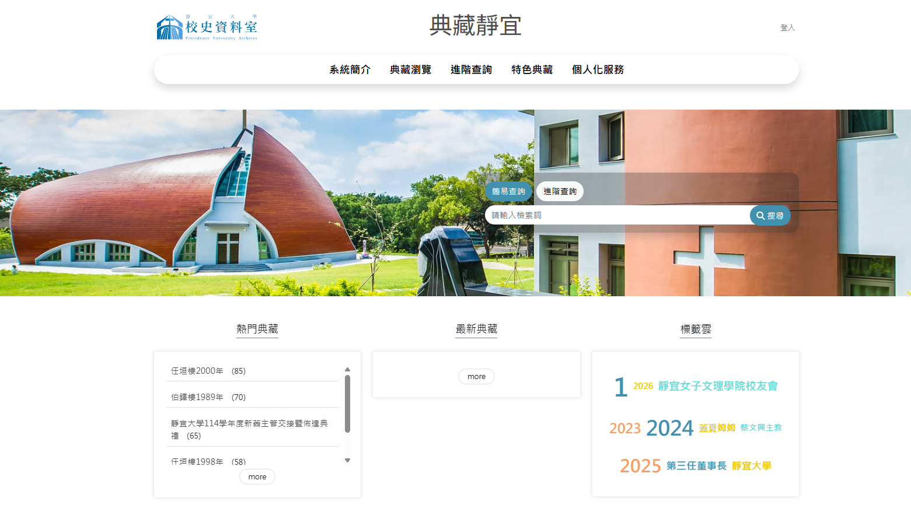
05 數位影像與影音
數位影像：校園也有自己的記憶
典藏靜宜
查找校園建築、人物與活動影像。
用照片的年代、描述與背景，理解靜宜的故事。
課堂小任務：找一張校園舊照片，
寫下「拍攝年代＋你觀察到的改變」。
典藏靜宜：pum.lib.pu.edu.tw；引用或再利用需確認個別資料權利
靜宜大學蓋夏圖書館｜大學入門・圖書館資源研習
Notes:
建議時間：2 分鐘。
示範典藏查詢與特色典藏，先看描述再看圖像。讓學生理解數位影像也是資訊來源，不是搜尋到就能任意轉貼。網站包含校史建築與校慶影像。
資料來源（查核日：2026-10-09）
https://pum.lib.pu.edu.tw/
https://www.tipo.gov.tw/tw/copyright/774-5041.html

Slide 32
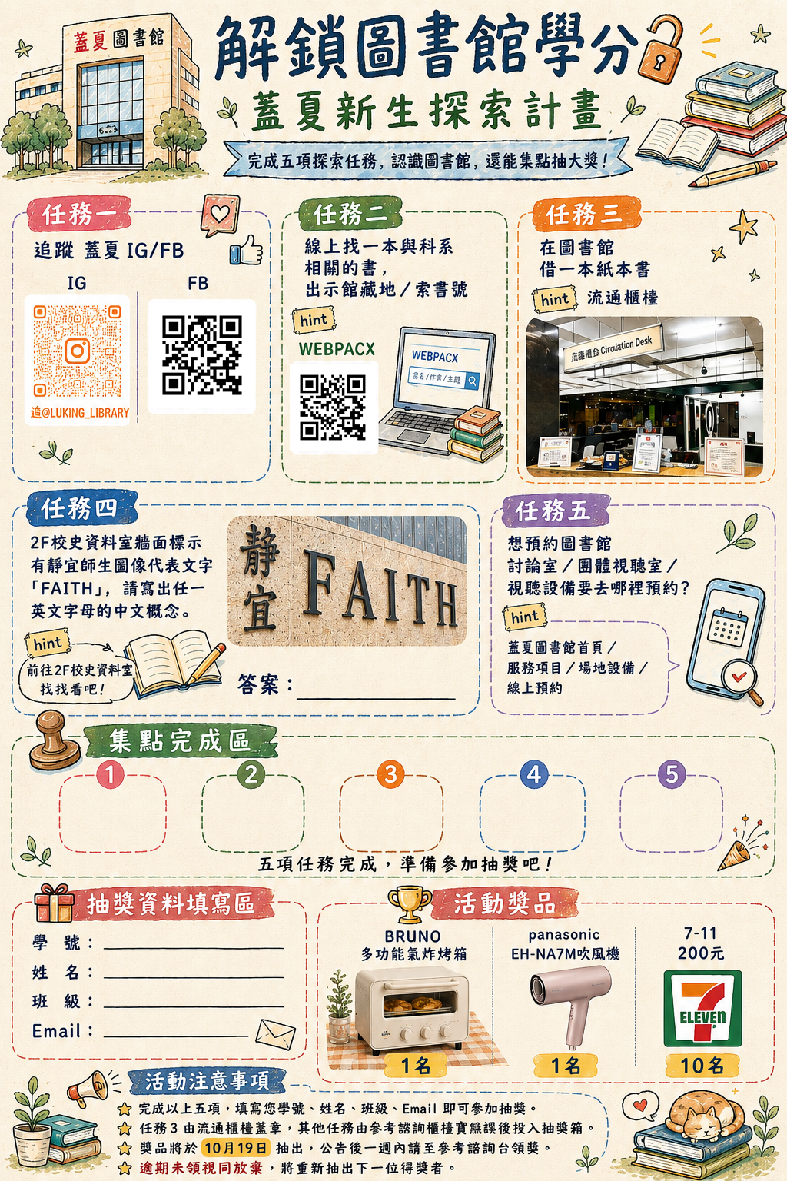
07 把今天所學變成任務
大一限定：蓋夏新生探索計畫
01
追蹤蓋夏 IG／FB
02
找一本科系相關的書，出示館藏地與索書號
03
在圖書館借一本紙本書
04
到 2 樓校史資料室，找出 FAITH 任一字母的中文概念
05
找出討論室、團體視聽室或視聽設備的預約入口
靜宜大學蓋夏圖書館｜大學入門・圖書館資源研習
Notes:
建議時間：2 分鐘。
活動全名：解鎖圖書館學分～蓋夏新生探索計畫。讓學生觀察今天找書練習已能協助任務二。任務四與五讓學生自己探索，講師可提示官網服務項目。活動命名不等於正式學分認證。
資料來源（查核日：2026-10-09）
https://library.pu.edu.tw/p/406-1054-75298,r13.php?Lang=zh-tw

Slide 33
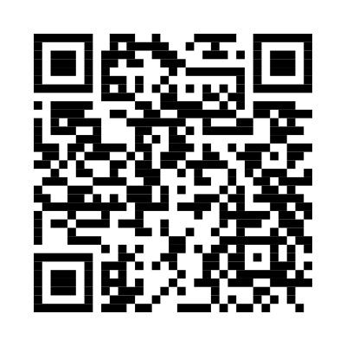
07 把今天所學變成任務
解鎖圖書館學分，集點抽好禮
2026.10.5 — 10.16
氣炸烤箱 1 名 吹風機 1 名
7-11 禮券 200 元 × 10 名
加碼：復古藍牙喇叭 1 名
到圖書館各櫃檯領取集點單，完成五項任務。
任務 3 至流通櫃檯蓋章，其餘至參考諮詢檯核實，
填妥資料後投入抽獎箱。
掃描查看完整活動辦法
10 月 19 日抽獎；公告後一週內領獎，詳見活動公告
靜宜大學蓋夏圖書館｜大學入門・圖書館資源研習
Notes:
建議時間：1 分鐘。
獎品依官方公告：BRUNO 多功能氣炸烤箱 1 名、Panasonic 吹風機 1 名、7-11 禮券 200 元 10 名，另加碼復古藍牙喇叭 1 名。填寫學號、姓名、班級、Email。逾期未領視同放棄並重抽。若上課日期晚於 10 月 16 日，應將此頁作為活動回顧，不再鼓勵已截止活動報名。
資料來源（查核日：2026-10-09）
https://library.pu.edu.tw/p/406-1054-75298,r13.php?Lang=zh-tw

Slide 34

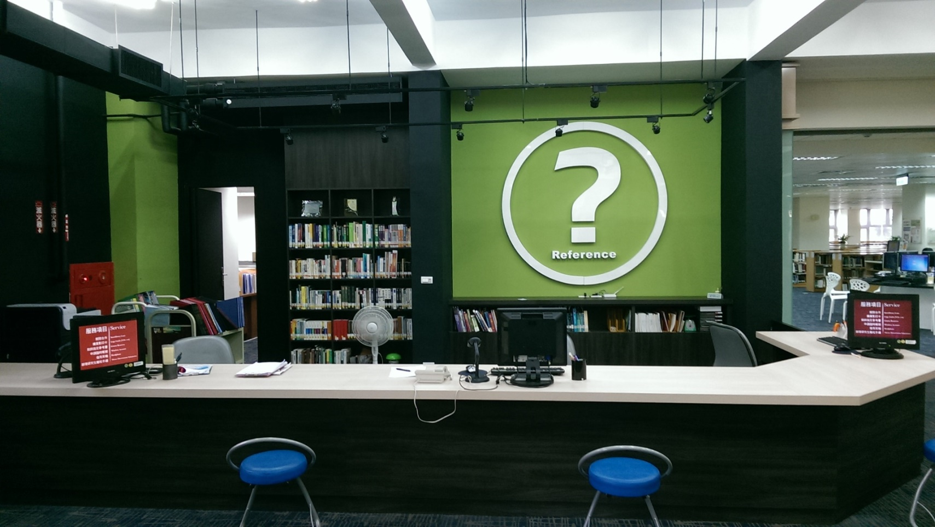
學習卡住時，
圖書館可以幫你找路
今天先完成一件事：
找一本書、開啟一項資源，或查證一個 AI 答案。
蓋夏圖書館 知識服務組
pu105b0@pu.edu.tw 分機 11633
Notes:
建議時間：1 分鐘。
請學生用一句話說出今天最想開始使用的資源。收束重點：AI 要查證、找書要看館藏位置與狀態、電子資源從學校入口進入。主講聯絡資訊由授課者提供。館名標誌來源為圖書館官方網站。
資料來源（查核日：2026-10-09）
https://library.pu.edu.tw/

